Slide 1

Я маю право на права.
Декларація прав дитини

Slide 2
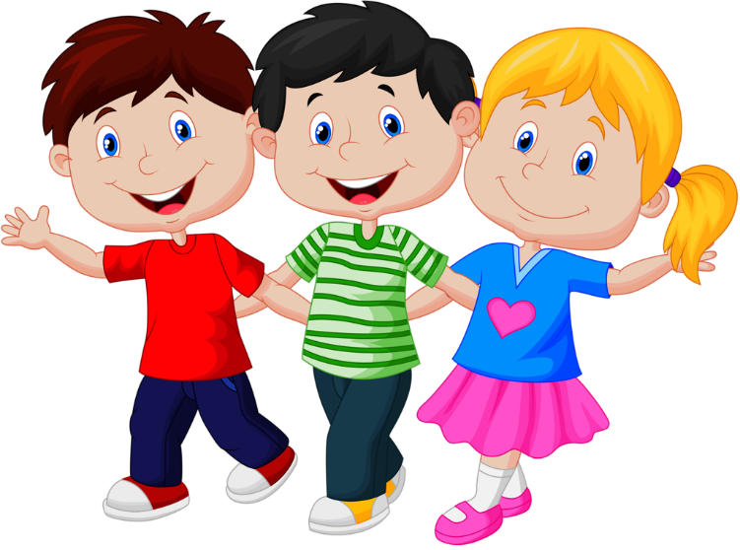
Привітання
Хто прийшов з гарним настроєм – рукою махніть.
Хто вранці зарядку робив – головою кивніть.
Хто ввічливий – сусідові злегка вклоніться.
Хто вміє дружити – усім посміхніться.

Slide 3
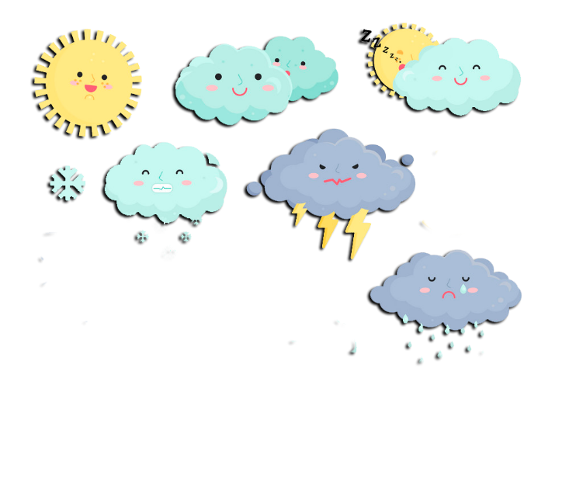
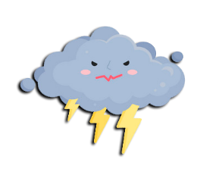

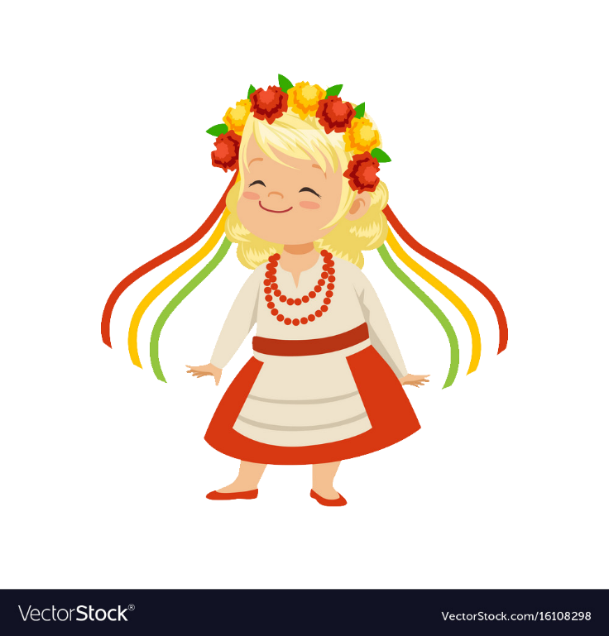
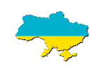
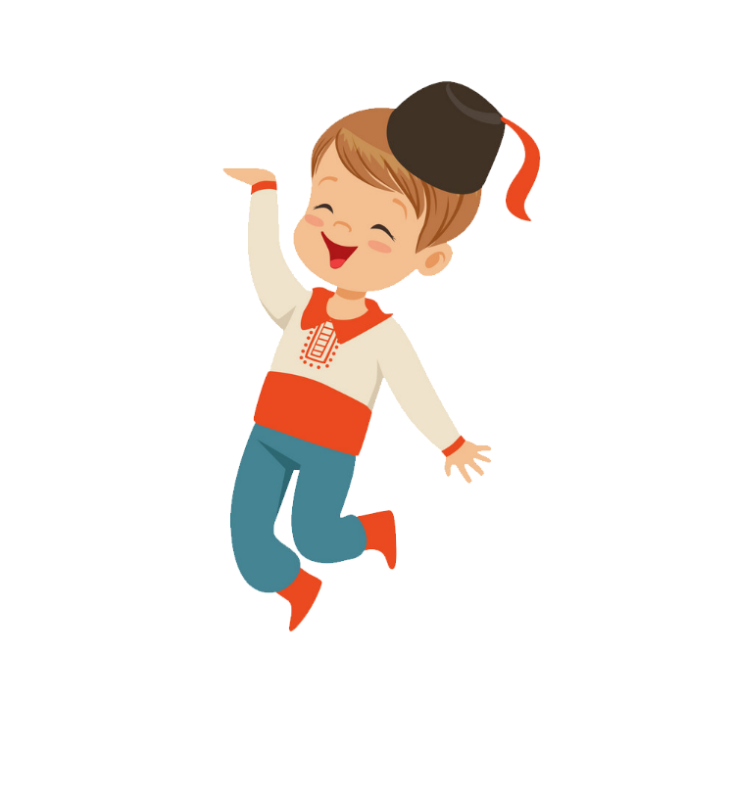
Привіт, друзі!
А яка зараз пора року?
Який місяць?
Яке сьогодні число?
Мої вітання!
Яким було вранці небо, коли ми йшли до школи?
Що стосовно опадів?
Кому відома температура повітря?

Slide 4
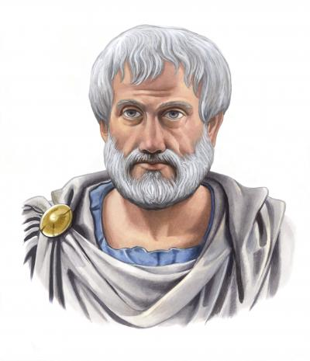
Як ти розумієш вислів?
Щоб зробити з людей справжніх громадян, їм слід надавати можливість виявляти свої права громадян і виконувати права громадян.
Арістотель.

Slide 5
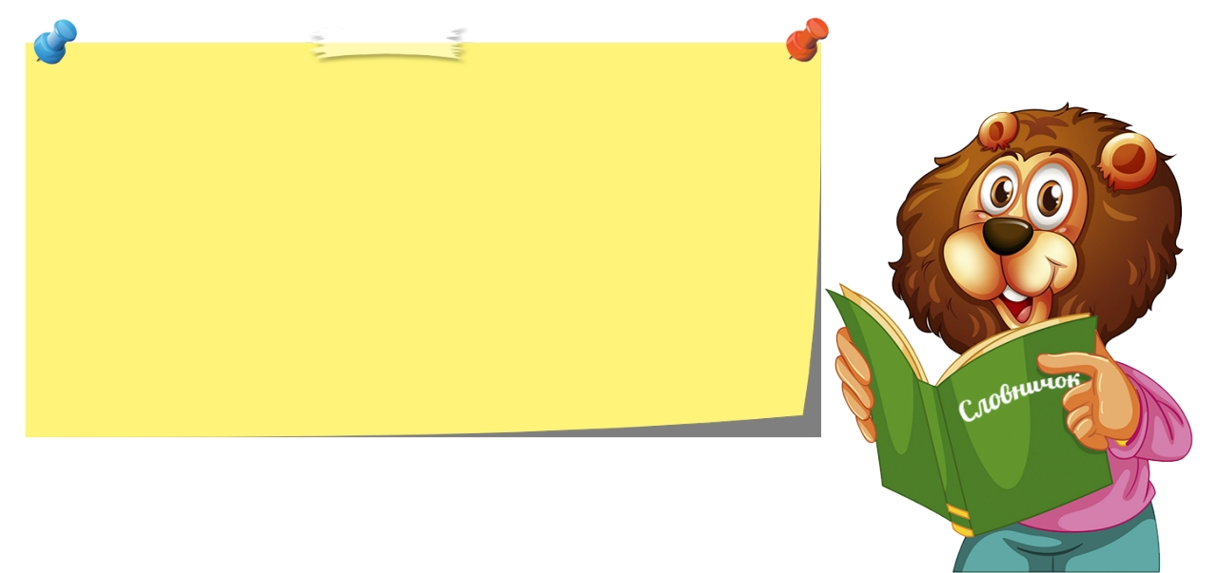
Словничок
Громадянин або громадянка — це людина, яка живе у своїй країні, дотримується її законів, користується правами й виконує обов’язки.

Slide 6
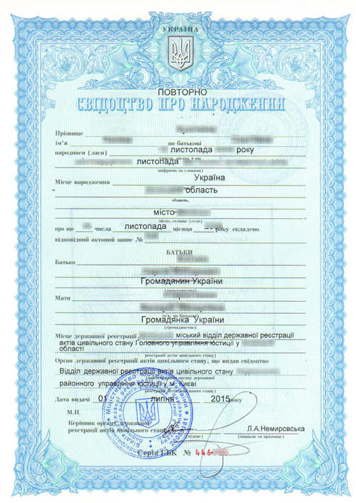
Підручник.
Сторінка
108
Довідничок
Кожен із вас має свідоцтво про народження, а в ньому є запис :
«Громадянин України».

Slide 7
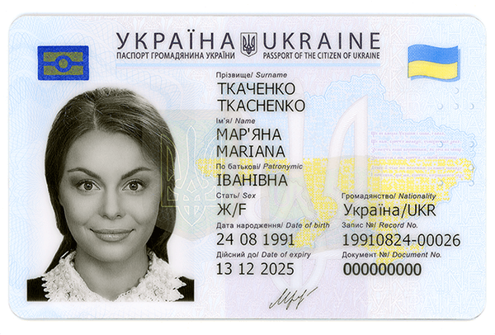
Підручник.
Сторінка
108
Довідничок
Такий же запис буде зроблено і у паспорті, який кожен з вас отримає в 14 років.

Slide 8
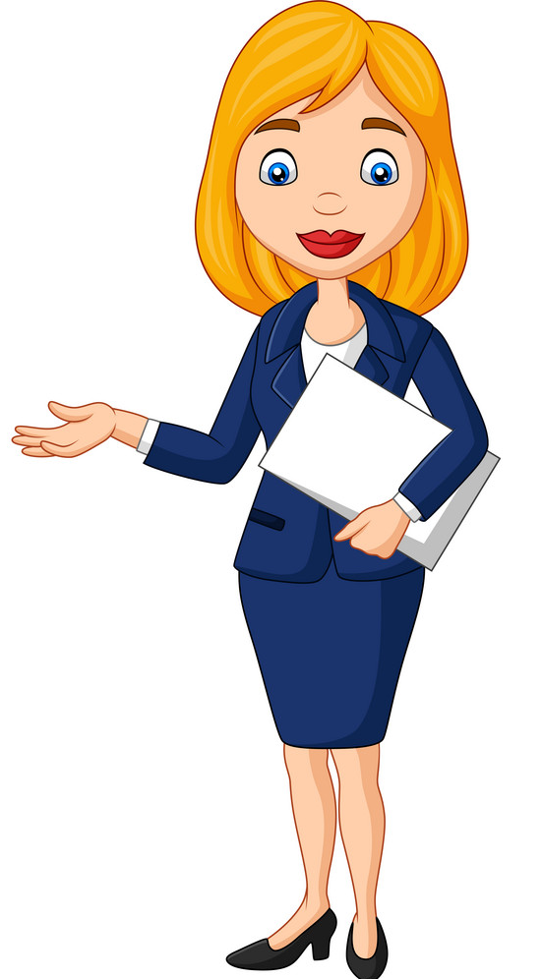
Підручник.
Сторінка
108
Слово вчителя
Так ви стаєте громадянами України, членами громади свого міста (села). Ви ходите в дитячий садок, потім у школу.

Slide 9
Підручник.
Сторінка
108
Запам’ятай
Організацією Об’єднаних Націй (ООН) була прийнята Декларація прав дитини. У ній перелічено умови, за яких усі діти Землі будуть щасливими.

Slide 10
Підручник.
Сторінка
108
Словничок
Декларація — документ, у якому викладено важливі правила, обов’язкові для всіх людей.

Slide 11
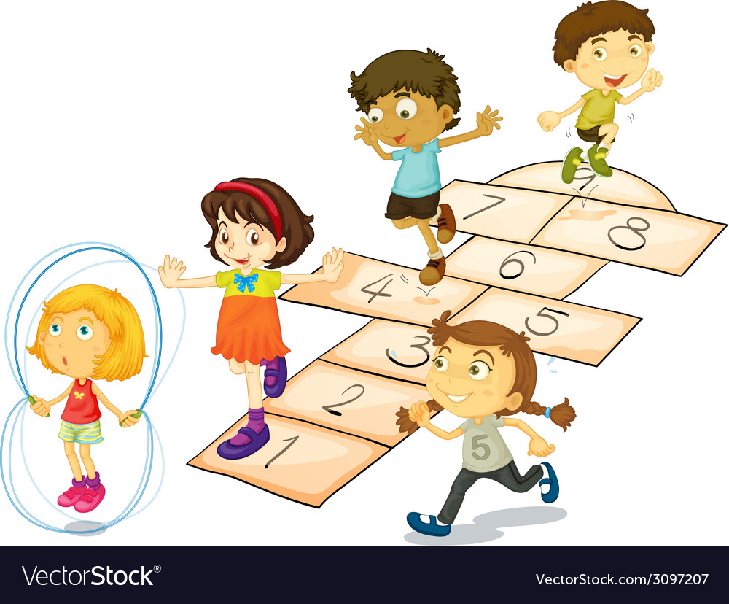
Рухлива вправа

Slide 12
Підручник.
Сторінка
108
Словничок
Права – це інтереси людини, що забезпечуються законом.

Slide 13
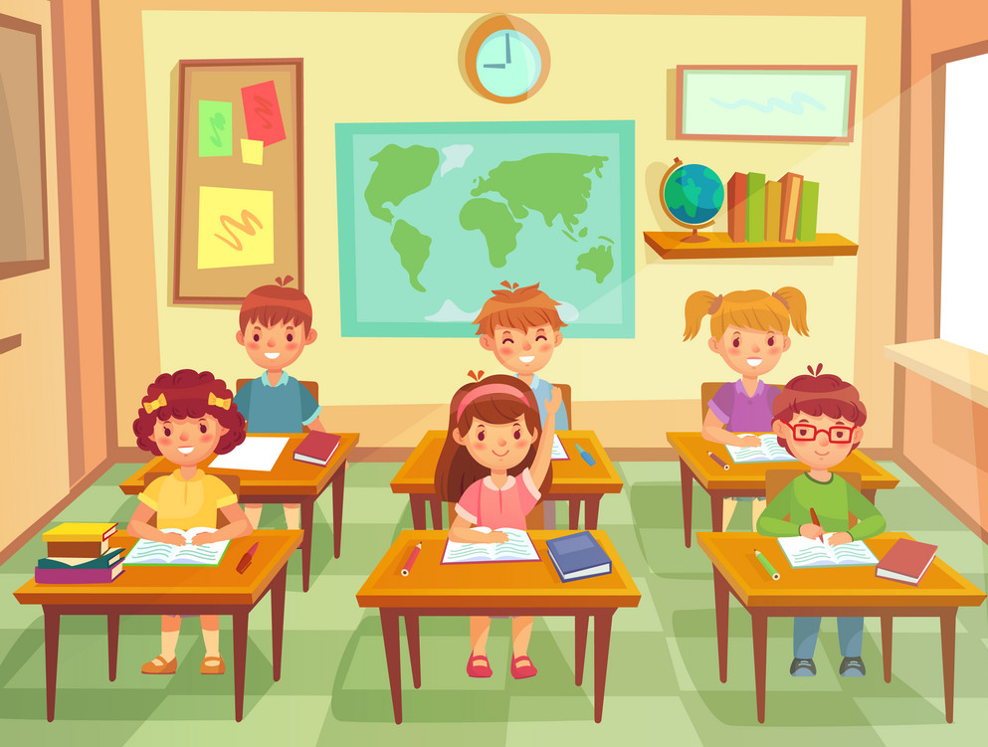
Ти маєш право на
Підручник.
Сторінка
108
Освіту

Slide 14

Підручник.
Сторінка
108
Ти маєш право на
Захист

Slide 15

Підручник.
Сторінка
108
Ти маєш право на
Відпочинок та дозвілля

Slide 16
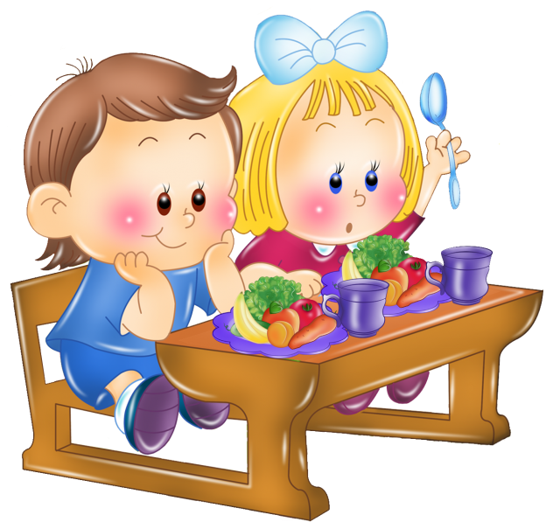
Підручник.
Сторінка
108
Ти маєш право на
Повноцінне харчування

Slide 17
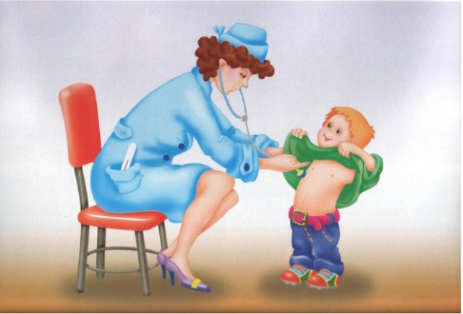
Підручник.
Сторінка
108
Ти маєш право на
Медичну допомогу

Slide 18

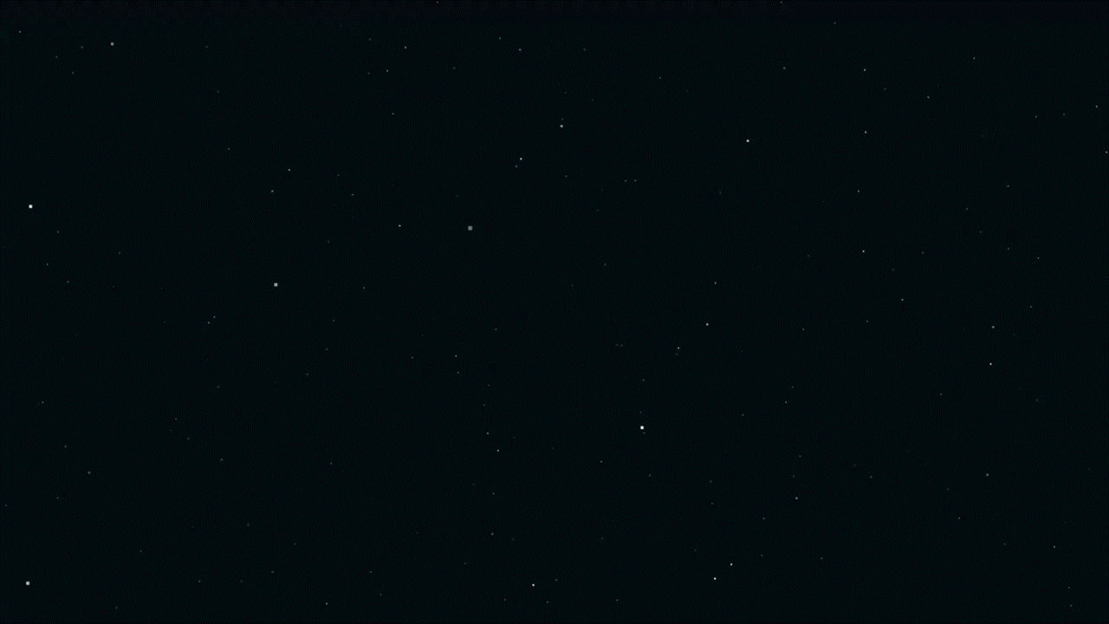


Фізкультхвилинка

Slide 19
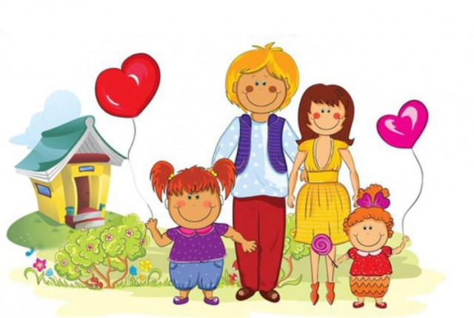
Підручник.
Сторінка
108
Ти маєш право на
Сім’ю

Slide 20
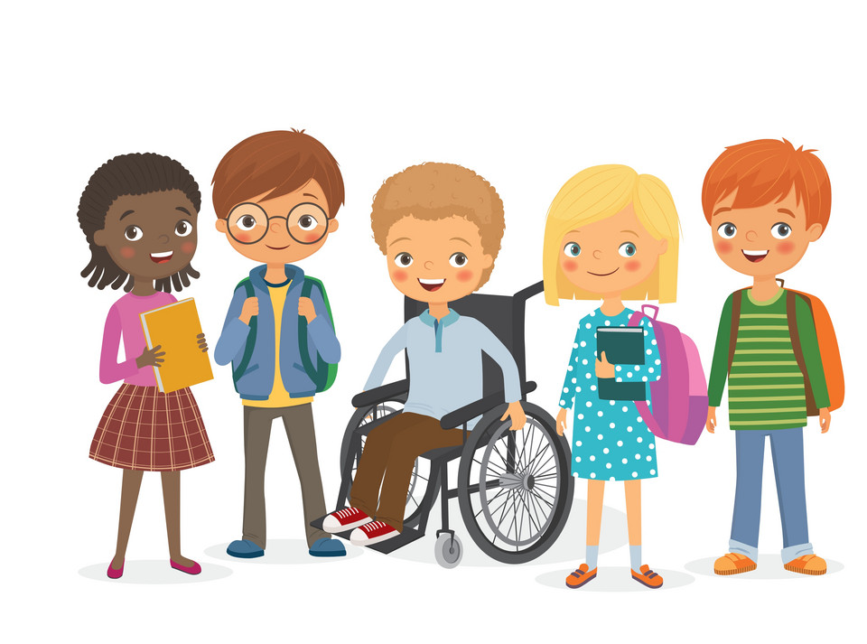
Підручник.
Сторінка
108
Ти маєш право на
Особливу турботу дітям з інвалідністю

Slide 21
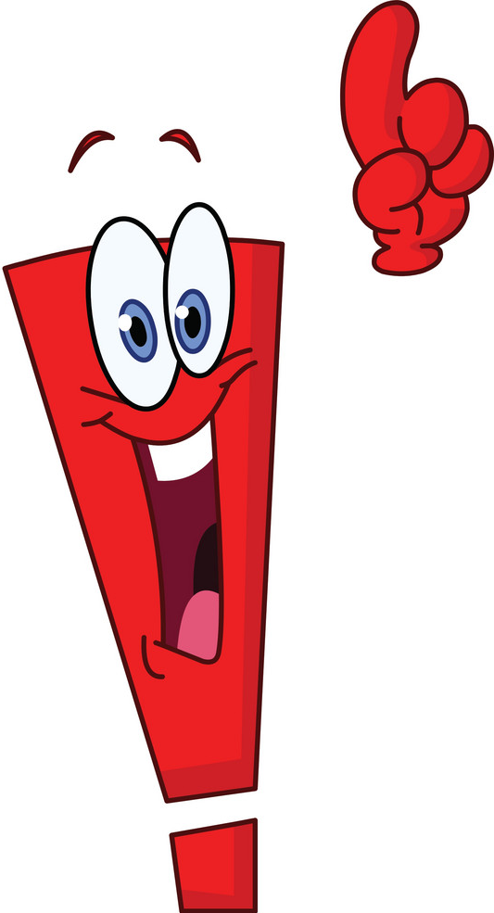
Підручник.
Сторінка
108
Запам’ятай
Використовуючи своє право, не зашкодь іншим людям.

Slide 22
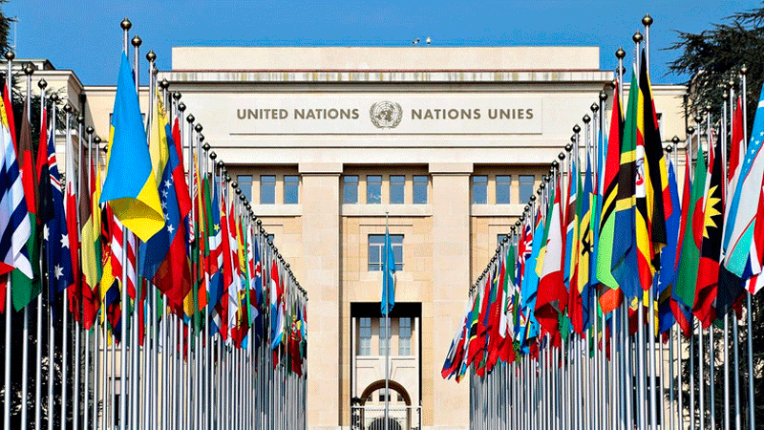
Підручник.
Сторінка
108
Довідничок
У Женеві біля Палацу Націй розміщено 193 прапори країн — членів ООН. Там є прапор і нашої держави.

Slide 23
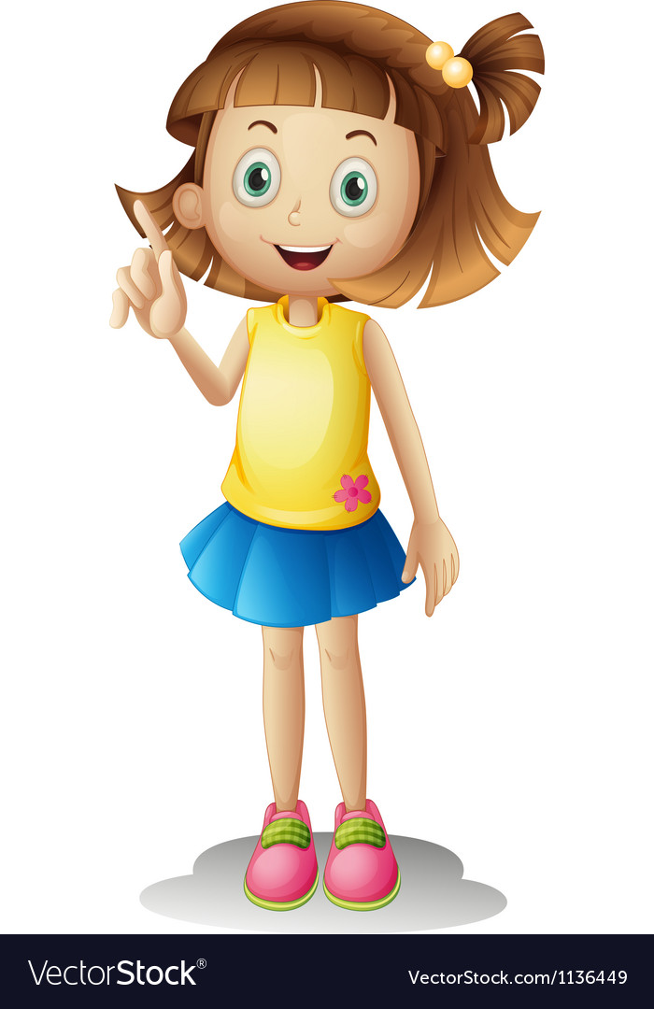
Висновок
Пам’ятайте про права
Все це - не пусті слова.
Це все записано в законах,
В Конституції у нас,
Бо держава Україна
Завжди піклується про вас!

Slide 24
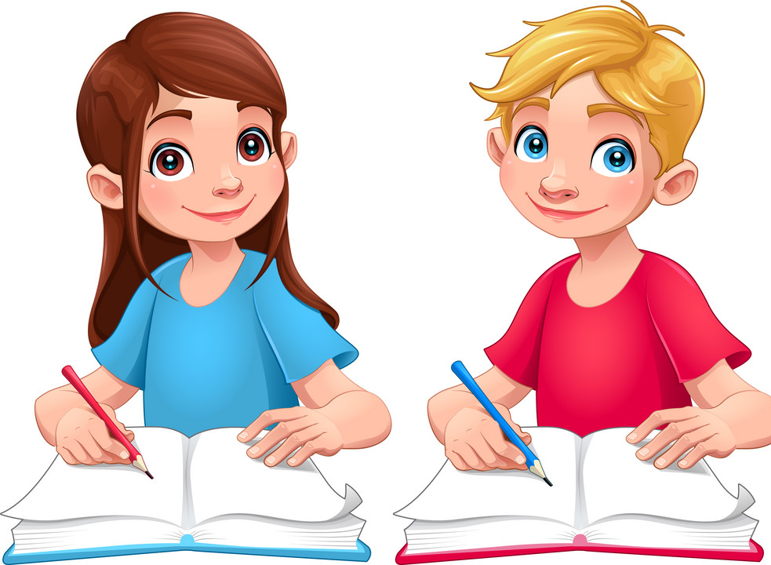
Домашнє завдання
Сторінки 108 читати і переказувати.

Slide 25
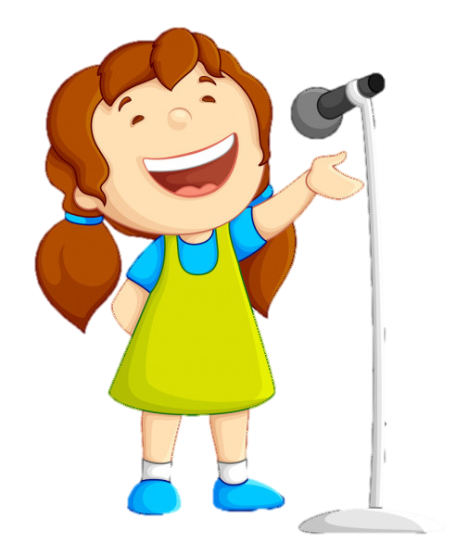
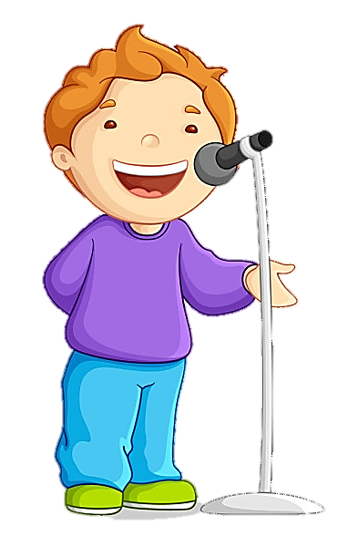
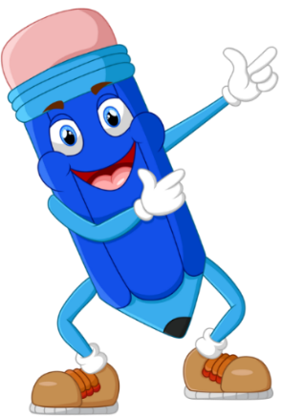
Вправа «ПОПС»
П
позиція
Я вважаю, що …
Тому що …
О
обґрунтування
Я можу довести це на прикладі …
Зважаючи на це, я роблю висновок про те, що …
П
приклад
С
судження

